Slide 1

BẢO VỆ ĐỒ ÁN [TÊN KHÓA]
TÊN ĐỒ ÁN
Lớp: C1807G2
Nhóm: 1
1. Nguyễn Đức Duy
Giảng viên hướng dẫn: Vũ Tuấn Minh

Slide 2
NỘI DUNG TRÌNH BÀY
Tổng quan đề tài
Biểu đồ luồng dữ liệu mức ngữ cảnh
Sơ đồ chức năng ứng dụng
Thiết kế cơ sở dữ liệu
Phân công công việc trong nhóm
Giao diện chính
Demo ứng dụng

Slide 3
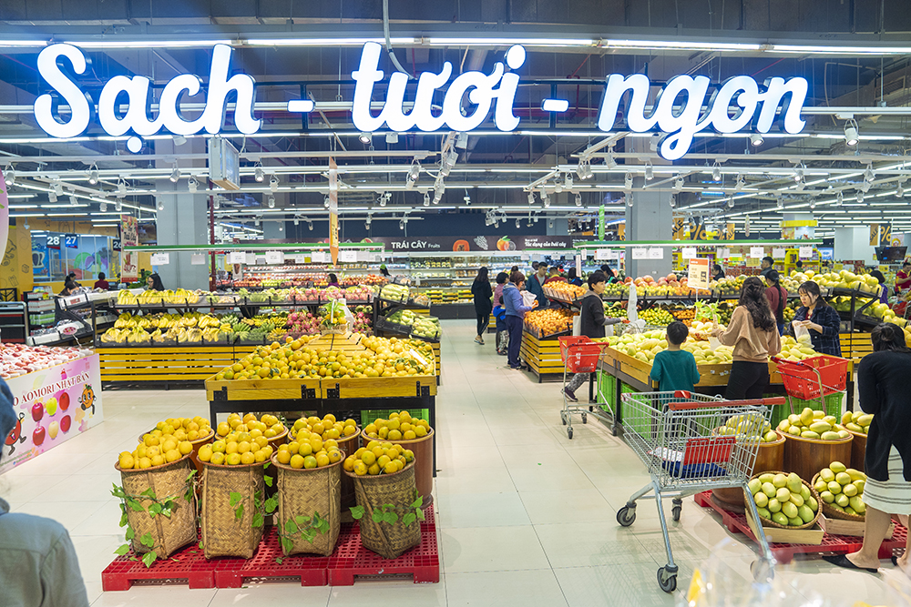

TỔNG QUAN ĐỀ TÀI
Phần mềm quản lý cửa hàng - vừa và nhỏ
Quản lý thông tin sản phẩm
Quản lý nhân viên cửa hàng
Quản lý phân quyền
Quản lý quầy thu ngân
Quản lý sản phẩn đã bán
Quản lý đơn hàng

Slide 4
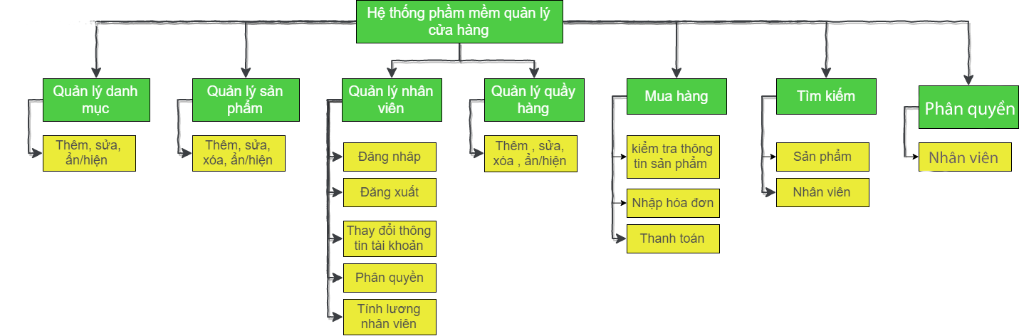
SƠ ĐỒ CHỨC NĂNG ỨNG DỤNG

Slide 5
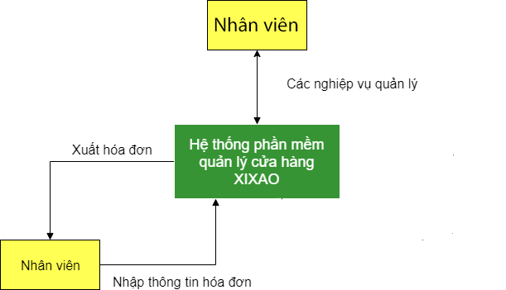
BIỂU ĐỒ LUỒNG DỮ LIỆU MỨC NGỮ CẢNH
Sơ đồ mức 0 :

Slide 6
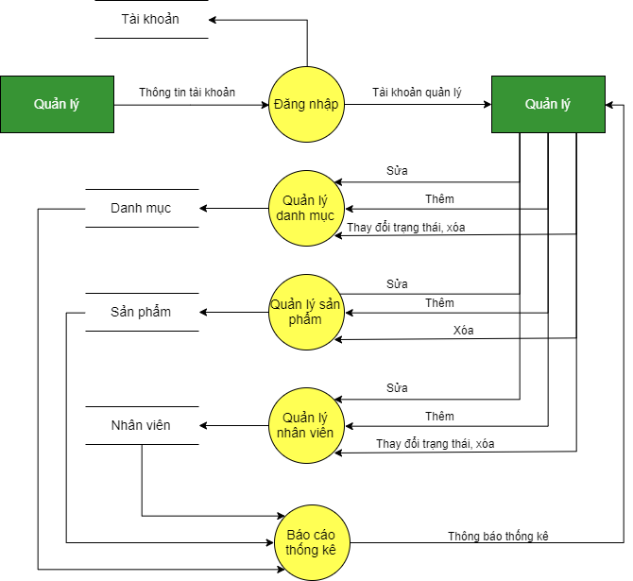
BIỂU ĐỒ LUỒNG DỮ LIỆU MỨC NGỮ CẢNH
Sơ đồ mức đỉnh :

Slide 7
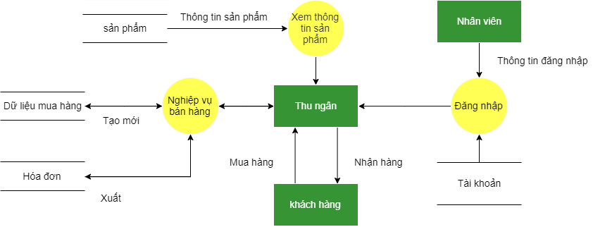
BIỂU ĐỒ LUỒNG DỮ LIỆU MỨC NGỮ CẢNH
Sơ đồ mức đỉnh :

Slide 8
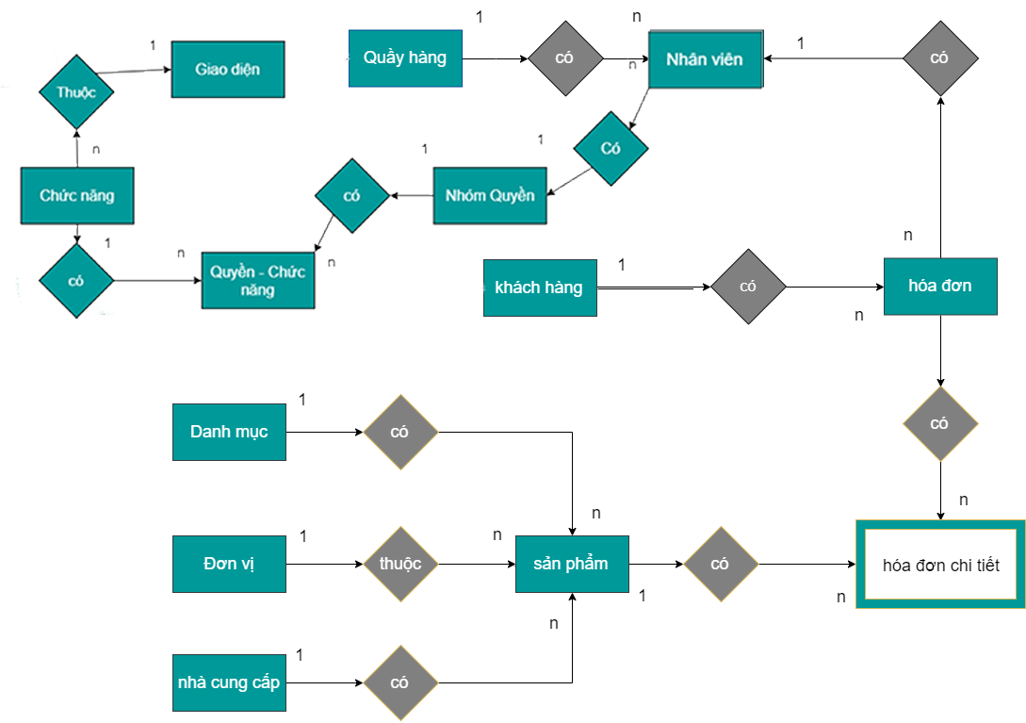
SƠ ĐỒ QUẢN HỆ THỰC THỂ

Slide 9
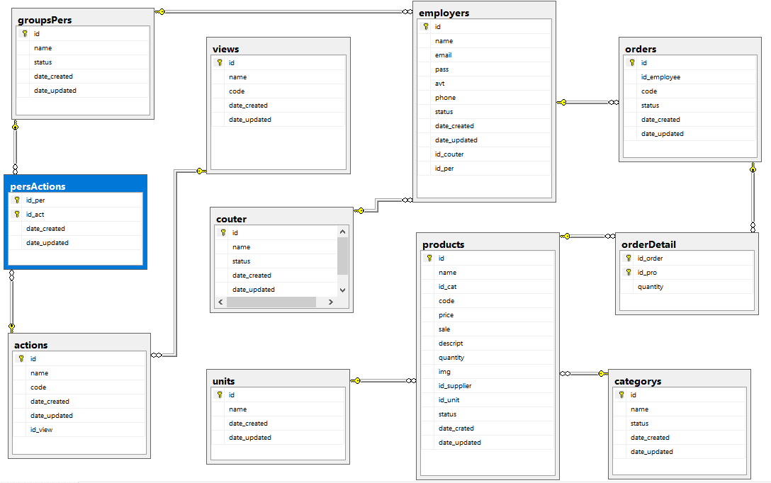
THIẾT KẾ CƠ SỞ DỮ LIỆU

Slide 10
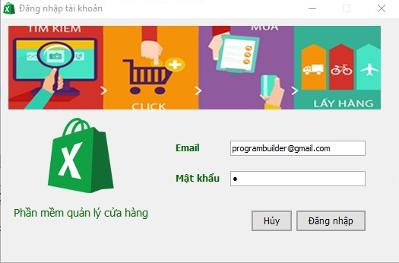
GIAO DIỆN CHÍNH

Slide 11
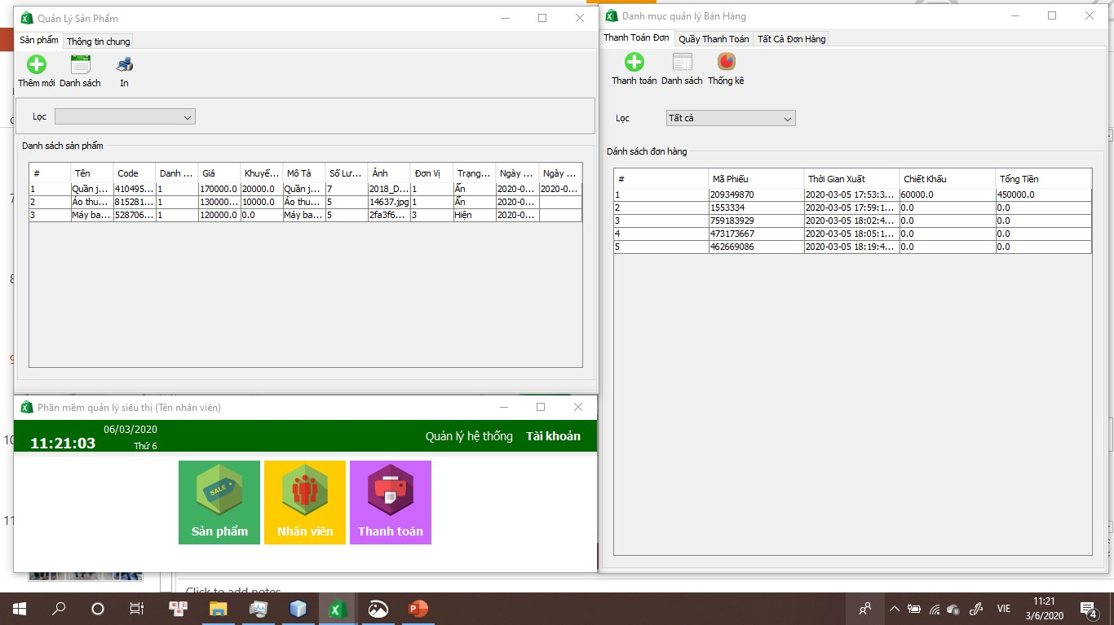
GIAO DIỆN CHÍNH

Slide 12
DEMO ỨNG DỤNG

Slide 13

THANK FOR WATCH!

